Slide 1
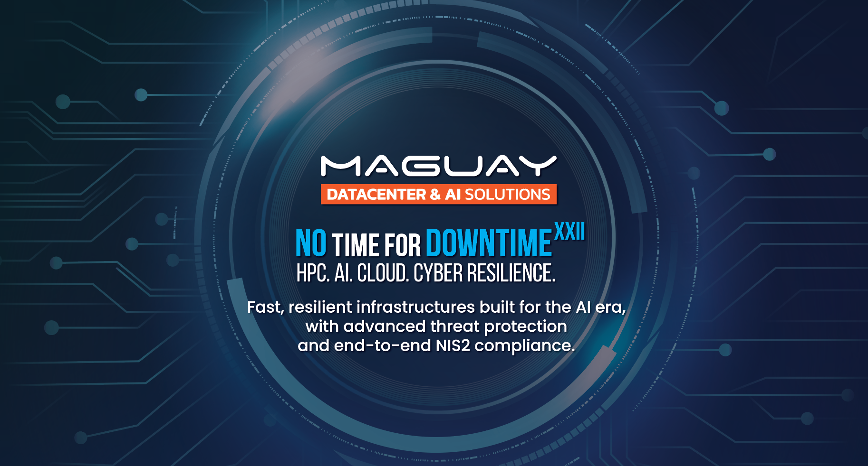
Eduard PUGHIN

Slide 2
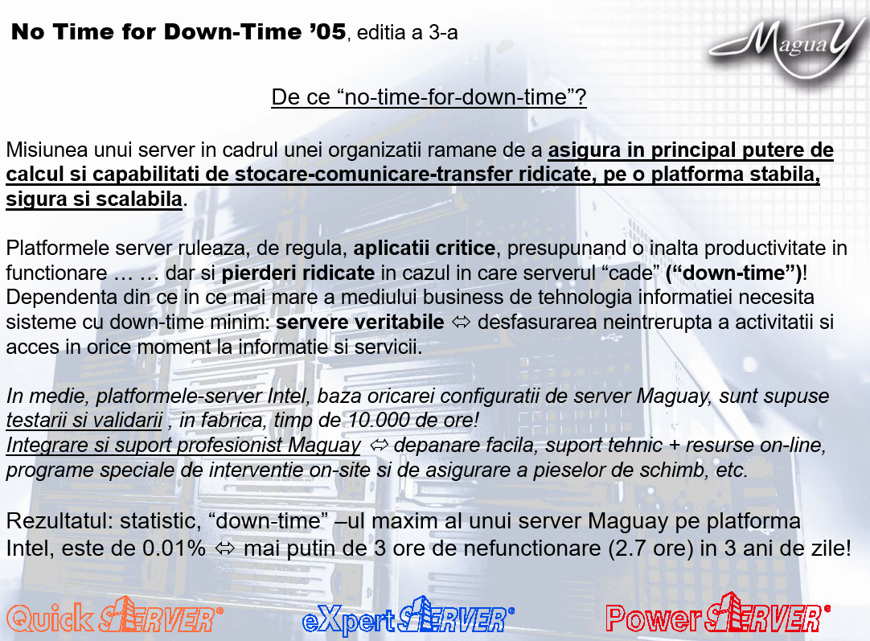
29 Septembrie 2005

Slide 3
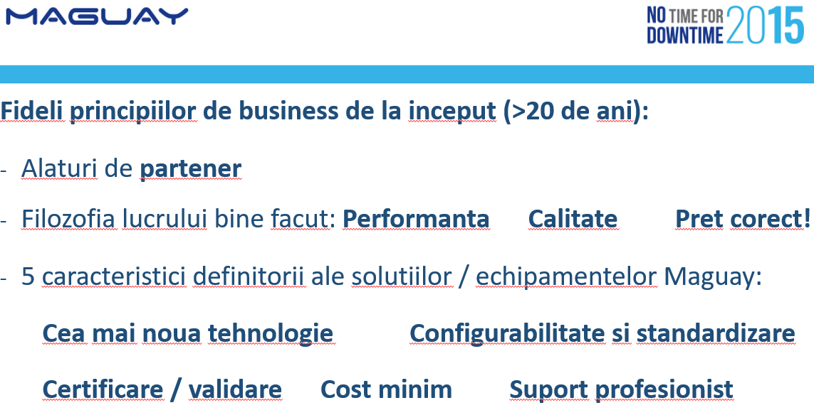

Slide 4


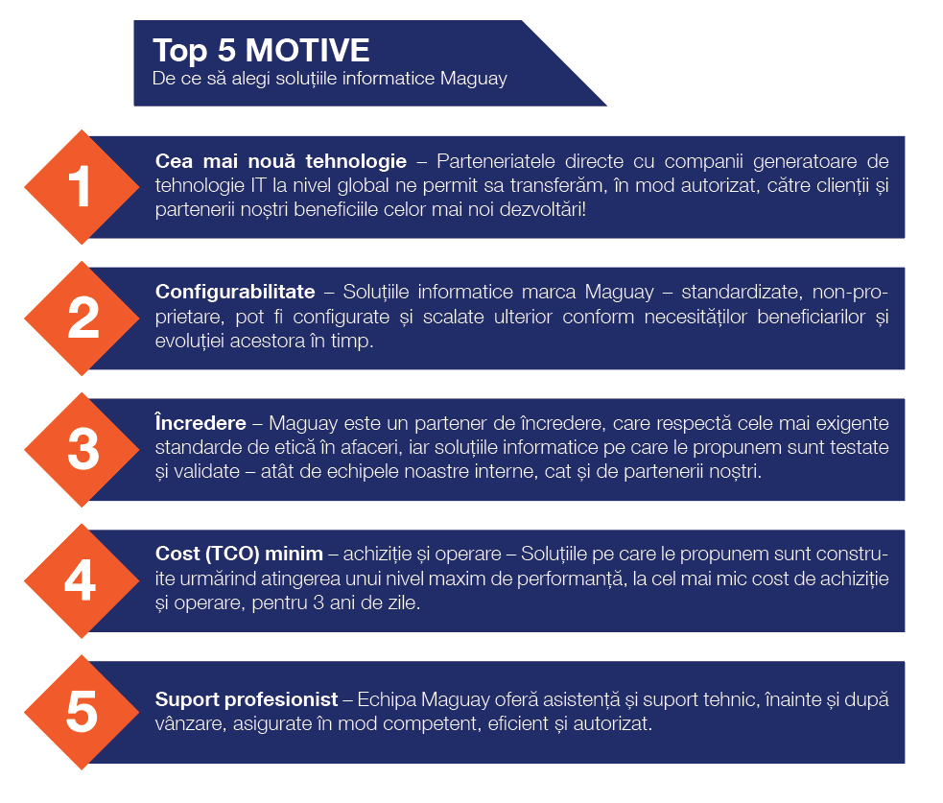
Cultul lucrului bine făcut •
Performanță & inovație •
Loialitate & parteneriat •
Responsabilitate •
Consecvență & reziliență •
Empatie & respect •

Slide 5

Parteneri

Slide 6
Proiecte informatice de referinta
Furnizor CERN de peste 8 ani de zile – in lucru furnitura de capacitati de stocare totalizand peste 60 Petabytes brut
Autoritatea pentru Digitalizarea României – Portalul Digital Unic al Romaniei PDURo
Garda Națională de Mediu – Platforma Integrată Management Deseuri PIMD
Compania Naționala de Administrare a Infrastructurii Rutiere – implementarea Sistemului Electronic de Tarifare Rutiera – incadrarea in proiectul european
Compania Națională Imprimeria Națională - Sistemul de trasabilitate pentru produsele din tutun din Romania SEID – hybrid cloud Greenlake by HPE si Asigno
Ministerul Sănătății – Malta - Asigno asigura Registrul Național pentru Schimbul Electronic de Informaţii (implementat în cadrul inițiativei europene privind Securitatea Socială EESSI)
Registrul Auto Roman – digitalizarea celor mai importante aplicatii de business, de la programare la emiterea CIV - platforma de procese RAR

Slide 7
Proiecte de referinta – numitorul comun
Infrastructura procesare-stocare HPE – principalul nostru partener pentru hybrid cloud si HPC
Solutii de Comunicatii si Securitate Cibernetica FORTINET
Platforma de baze de date ORACLE
Solutii pentru rezilienta datelor de la VEEAM si Cohesity
Solutii de stocare PURE Storage
Infrastructura de procesare si stocare brand Maguay: eXpertServer, software-defined-storage
Platforma ASIGNO
Asigno – platforma Low code / No code destinata gestionarii proceselor de business (BPM) si managementului documentelor (DMS)
Inteligența artificială integrată pe trei niveluri esențiale ale platformei:
în faza de dezvoltare și configurare: generare de formulare, formate de tipărire și fluxuri de lucru, accelerând semnificativ procesul de configurare și reducând efortul manual
pentru utilizatorii externi: chatboți conversaționali care răspund natural, asistă în completarea datelor și pot extrage informații relevante din surse publice
în zona de back-office: productivitate augmentată prin înțelegerea contextul operațional, propunerea de pași de proces și generarea de rapoarte operaționale în timp real

Slide 8


LOW CODE / NO CODE BPMN FRAMEWORK
Revolutionarea fluxurilor de lucru cu documente
Aplicație de făcut aplicații
Matei Bargau Alexandru Zanfir
Echipa de dezvoltare https://asigno.ro

Slide 9
Mulțumesc!
Eduard PUGHIN

